Slide 1
Некоторые проблемы стационарного звена медицинских организаций Новосибирской области.
27 отчетно- выборная конференция
Новосибирской областной ассоциации врачей.
Главный врач ГБУЗ НСО «БСМП№2»,
Подергин А В

Slide 2
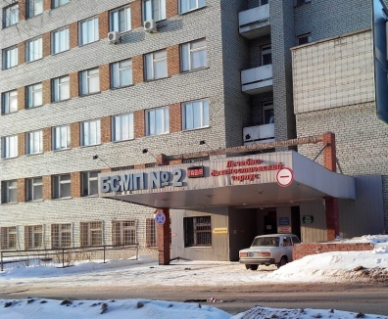
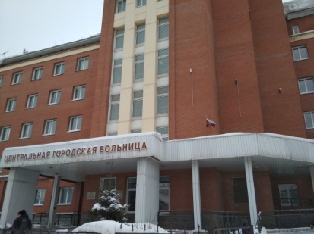
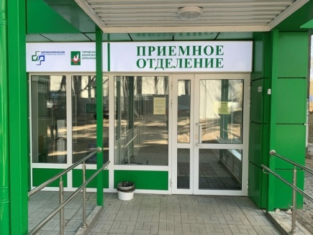
Участие в подготовке главных врачей стационаров II уровня.
ГБУЗ НСО №34( гл.врач Ярохно В.Н.).
ГБУЗ НСО ГКБ №25( гл. врач Астраков С.В.).
ГБУЗ НСО «БСМП№2» ( гл.врач Подергин А.В.).
ГБУЗ НСО ГКБ №12 ( гл.врач Карташова Л.В.).
ГБУЗ НСО « Искитимская ЦРБ»
(гл. врач Кайгородов А.А.).
ГБУЗ НСО « Тогучинская ЦРБ» ( гл.врач Рябчикова Е.А.).
ГБУЗ НСО « Черепановская ЦРБ» (гл.врач ТалалаеваН.В..
ГБУЗ НСО « Бердская ЦРБ» (Дробинская А. Н.) и др.

Slide 3
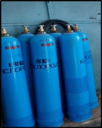
Проблема МТБ стационаров.
«Спорность» актуальности проблемы: павильонная (децентрализованная система) система застройки больниц.
Неудовлетворительное состояние зданий, инженерных систем, фасадов
( строительство 1960-80-х гг.). Ряд учреждений не имеет цетрализованной подачи кислорода.
Устаревшая техническая и проектная документация, не соответствующая современным требованиям СанПин). Отсутствие шлюзов, лифтов.
Взаимоотношения. Предписания. Штрафы. Роспотребнадзор, Ростехнадзор, Пожарный надзор, неудовлетворенность пациентов и т.д.
СЕГОДНЯ:
Реализация национальных проектов первичного звена, капитальный ремонт и оснащение современным оборудованием, в соответствие с порядками оказания медицинской помощи. Открытие ЦАОП, ПСО.

Slide 4
Пути решения
Перспектива:
Подготовка к реализации национальных проектов госпитальных подразделений.
Провести обследование (аудит) состояния зданий (желательно централизованное, профессионально-строительное).
Определить перечень, обоснованность, и очередность мероприятий.
Строительство современных модульных блоков, в соответствии с СанПином, с газификаторами кислорода.
Определить необходимое финансирование
Определить порядок и сроки реализации мероприятий.
Сегодня!!! недостаточное финансирование на благоустройство территории, ограждения, парковочные карманы и т.д.

Slide 5
Проблема МТБ стационаров- медицинская техника, лечебно- диагностическое, анестезиолого- реанимационное оборудование и др..
Устаревшая лечебно- диагностическое оборудование. С большим сроком эксплуатации более 10 -15 лет.
Несвоевременная обновление оборудования.
Оснащение оборудованием стационаров не соответствует порядкам оказания медицинской помощи.
Отсутствие аппаратов для определения КЩС, переносного УЗИ, переносного Рентген- аппарата, доступность лабораторных диагностических исследований, несоответствие и недостаток компьютерной техники и т.д.

Slide 6
Порядки оказания медицинской помощи населению Российской Федерации
Утверждены в 2012 году приказом Минздрава России.
Порядок оказания медицинской помощи взрослому населению по профилю «анестезиология и реаниматология» от 15 ноября 2012 г. № 919н.
Порядок оказания медицинской помощи взрослому населению по профилю «хирургия» от 15 ноября 2012 г. № 922н.
Порядок оказания медицинской помощи населению по профилю «пульмонология» от 15 ноября 2012 г. № 916н.
Порядок оказания медицинской помощи взрослому населению по профилю «терапия» от 15 ноября 2012 г. № 923н.

Slide 7
Критерии оценки качества
Приказ Министерства здравоохранения РФ от 10 мая 2017 г. № 203н
«Об утверждении критериев оценки качества медицинской помощи».

Slide 8
Анализ проверок страховыми компаниями
Данные ГБУЗ НСО «БЦГБ» за 2018-2020 гг.

Slide 9
Проблема Претензионная работа СМО и ТФОМС
Количество экспертиз -2260.
Количество экспертиз с претензиями-257.
Сумма удержанных средств -более 2 500 т.р.
Количество актов разногласий-18.
Количество проверяемых профилей-9.
Количество проверяемых по чек-листу 2
Наличие чек-листов по нозологии более 250.
Данные ГБУЗ НСО «БСМП» за 2020 гг.

Slide 10
Штрафы экспертов страховых компаний
Клинические рекомендации характеризуются вариативностью применения. В силу многообразия патологического процесса и индивидуальности ответа на лечение, положения клинических рекомендаций не могут быть шаблонно перенесены на все случаи. Подобные попытки ущемляют профессионализм врачей и дискредитируют принцип клинического мышления. По нашему мнению, не подлежат наложению штрафа случаи , когда лечение пациента закончилось выздоровлением или клиническим улучшением.
Попытки экспертов подвергнуть наказанию лечебное учреждение ( в успешных ) случаях за неприменение каких- либо диагностических тестов или медикаментов лишают смысла понятие медико- экономической эффективности и исключают возможность достижения рентабельности.
Полагаем, что штрафы могут быть наложены только в случаях летального исхода, после заключения врачебной комиссии профессионального сообщества.

Slide 11
Решение
Проверка экспертами СМО и ТФОМС качества оказания медицинской помощи только с помощью проверочных листов (чек-листов).
Разработка содержания чек-листов на основе приказа №203 н и Национальных клинических рекомендаций (или принятие уже существующих в приказе 203 н чек-листов), согласование разработанных чек-листов с главными специалистами.

Slide 12
На обсуждение: Вопрос тарифов.
Любые документы, регламентирующие процесс диагностики и лечения. Должны иметь финансовый эквивалент. Помимо прямых расходов необходимо учитывать косвенные расходы( зарплата, содержание учреждение, питание и т.д.) Калькуляция всех расходов приводит к себестоимости клинического случая. Поскольку. Никакой бизнес- процесс не может существовать без рентабельности, при определении цены случая необходимо прибавлять к себестоимости рентабельность- не менее 20-30%.
Это позволит заложить экономические стимулы для оптимизации организационных и лечебно- диагностических процессов и приведет к повышению устойчивости функционирования учреждения и отрасли. Эти принципы должны распространятся на всю территорию страны.
Тарифы должны быть рассчитаны по общим принципам, включая и ВМП.

Slide 13
Проблема врачебных кадров.
Низкий процент укомплектованности, менее 65%.
Сохраняется тенденция остродефицитных специальностей:
Хирурги
Травматологи
Анестезиологи- реаниматологи
Акушеры –гинекологи.
Открытие ЦАОП, ПСО: дефицит онкологов, рентгенологов, специалистов лучевой диагностики, зндоскопистов, неврологов, кардиологов.

Slide 14
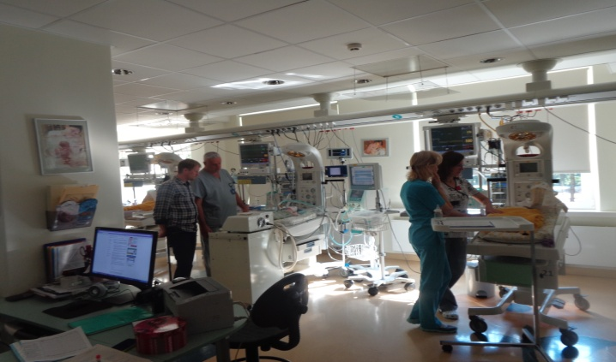
Проблема врачей.
Кадровый дефицит.
Нагрузки, превышающие нормативы, выполнение более 2-х ставок.
Несоответствие уровня заработной платы интелектуальным и физическим затратам.
Психоэмоциональное истощение и чувство безысходности.
Отток специалистов в частные структуры.

Slide 15
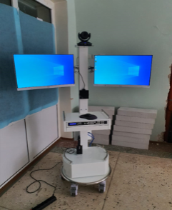
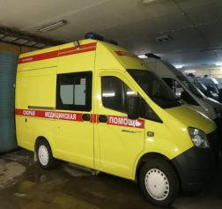
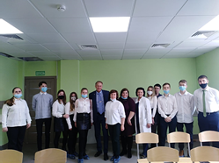
Пути решения
Приказы МЗ НСО по маршрутизации,
проведение ТМК, помощь ОПиЭКП
ОКБ в тяжелых, критических ситуациях.
Решение вопроса о предоставлении в ЦРБ
жилья для врачей.
Целевое направление для поступления
в НГМУ, медицинские классы.
Программа « Земский доктор».
Социальные программы МЗ НСО выполняются в полном объеме.

Slide 16
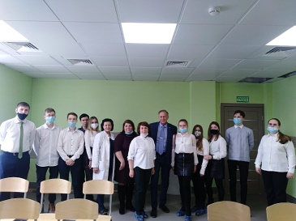
Благодарю за внимание!!!

